Slide 1
Chào mừng quý thầy cô và các em học sinh

Slide 2
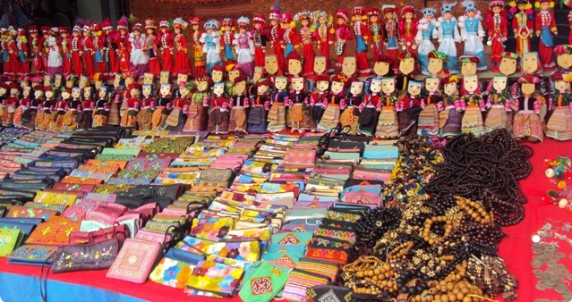
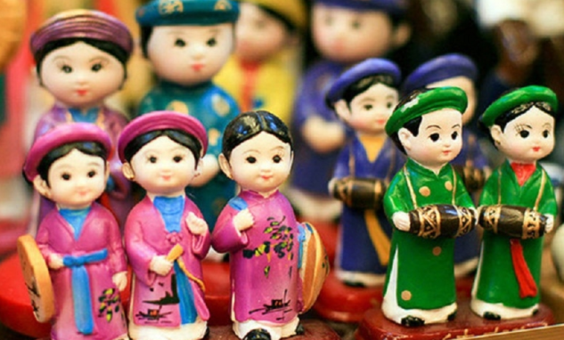
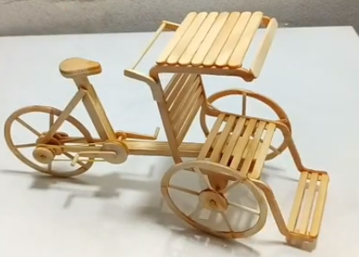
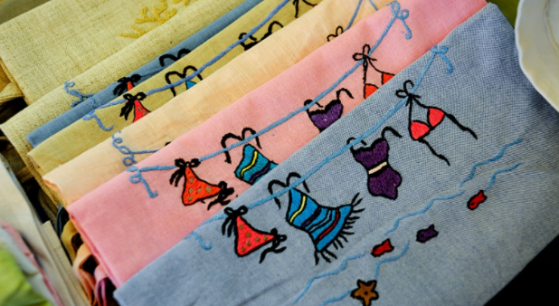
Kể tên các loại quà lưu niệm trong các bức tranh trên ? Nó được làm từ những vật liệu gì ?

Slide 3
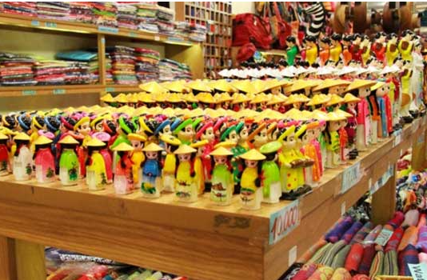
BÀI 4 : TIẾT 7
THIẾT KẾ QUÀ LƯU NIỆM

Slide 4
Nội dung bài học
Quan sát
Thể hiện
Thảo luận
Vận dụng
1
2
3
4

Slide 5
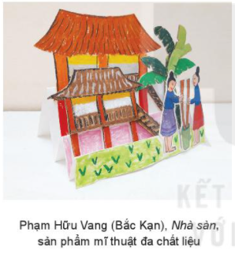
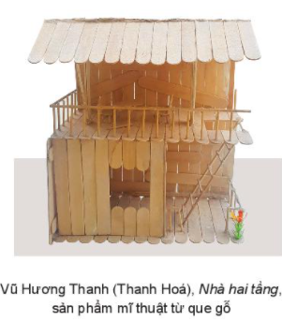
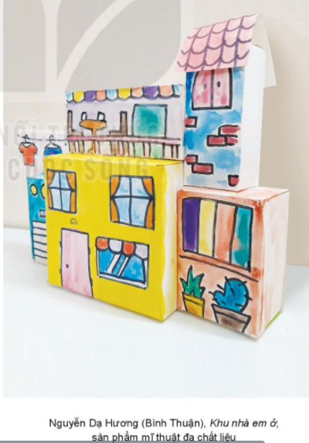
1. Quan sát
Quan sát tranh và cho biết:
+ Cách thức tạo hình sản phẩm, lựa chọn chất liệu là gì?
+ Các yếu tố tạo hình và nguyên lí tạo hình được sử dụng trong sản phẩm như thế nào?
+ Ý tưởng của cá nhân trong tạo sản phẩm ngôi nhà như thế nào?

Slide 6
Cách thức tạo hình sản phẩm
nhà sàn, nhà tầng,….
Chất liệu
Vải, sứ, đa chất liệu, gỗ,…
Biểu hiện nguyên lý tạo hình
+ Về đường nét: nét dài - nét ngắn, nét thẳng - nét cong, nét uốn lượn - nét gấp khúc, nét thanh - nét đậm...
+ Về màu sắc: màu sáng - màu tối, màu đậm - màu nhạt, màu nóng - màu lạnh, màu trầm - màu tươi sáng
+ Về khối: khối nổi - khối chìm, khối tĩnh - khối động, khối cứng - khối mềm, khối đặc - khôi rỗng, khôi dày - khôi mỏng...

Slide 7
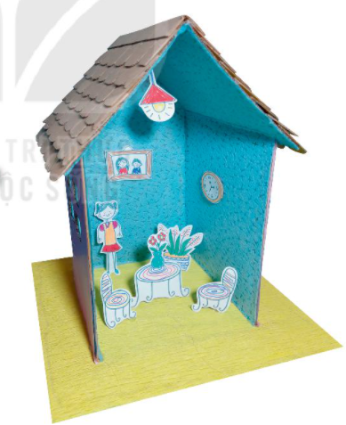
2. Thể hiện
Để làm quà lưu niệm từ vật liệu tái sử dụng, em cần thực hiện những bước nào?

Slide 8
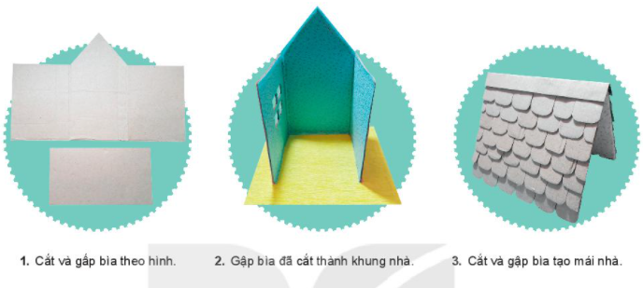
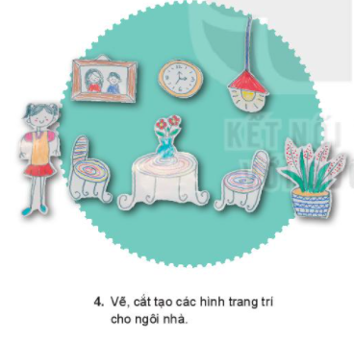
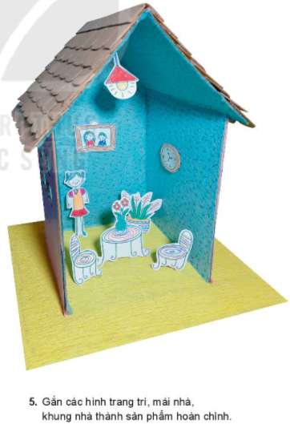
Ngôi nhà được thiết kế từ chất liệu nào?
Các bộ phận nào của ngôi nhà được thiết kế trước?
Để trang trí và làm đẹp cho ngôi nhà, cần bổ sung thêm những hình ảnh nào?
Cách bố trí, sắp xếp đồ vật trong nhà như thế nào để tạo thành SPMT ứng dụng 3D?

Slide 9
Các bước thực hiện có tạo hình ngôi nhà:
BƯỚC 1
Cắt và gấp bìa theo hình
BƯỚC 2
Gập bìa đã cắt thành khung nhà
BƯỚC 3
Cắt và gập bìa tạo mái nhà
BƯỚC 4
Vẽ, cắt tạo hình trang trí cho ngôi nhà.
BƯỚC 5
Gắn các hình trang trí, mái nhà, khung nhà thành sản phẩm hoàn thiện.

Slide 10
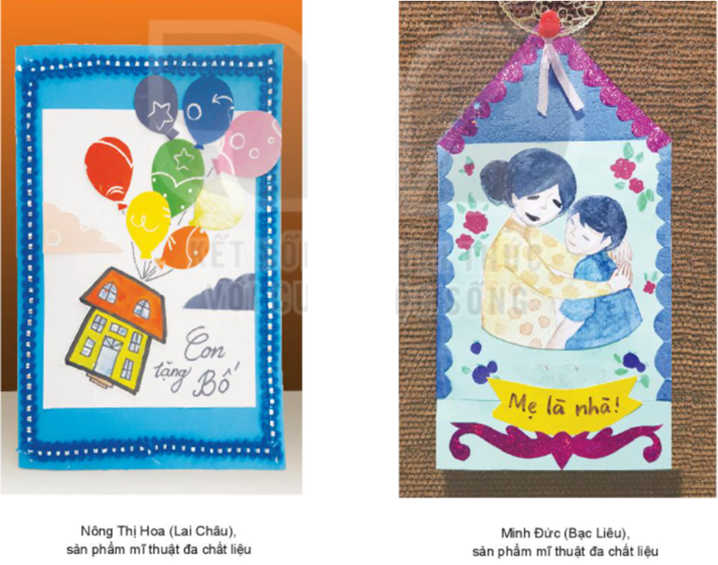
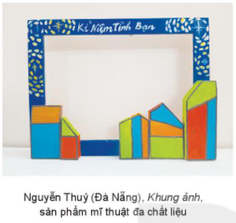
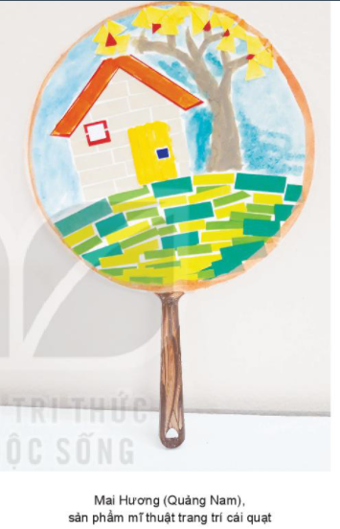
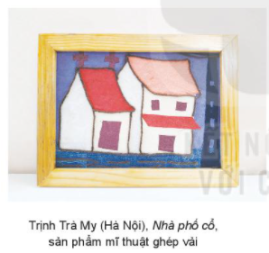
Quan sát các SPMT của các bạn và trả lời câu hỏi:
Để sử dụng hình ảnh ngôi nhà trong trang trí quà lưu niệm, các sản phẩm nào hay được thể hiện?
Em có ý tưởng về thiết kế quà lưu niệm như thế nào?

Slide 11
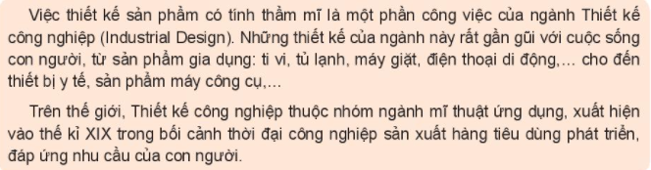
EM CÓ BIẾT?

Slide 12


3. Thảo luận
HS trưng bày sản phẩm đã hoàn thiện theo nhóm và thảo luận theo nhóm để trả lời các câu hỏi :
+ Bạn đã dùng vật liệu gì để tạo dáng quà lưu niệm?
+ Tạo hình ngôi nhà được bạn sử dụng trang trí cho quà lưu niệm như thế nào?
+ Bạn đã học được gì về cách thiết kế và trang trí quà lưu niệm trong chủ đề này?

Slide 13
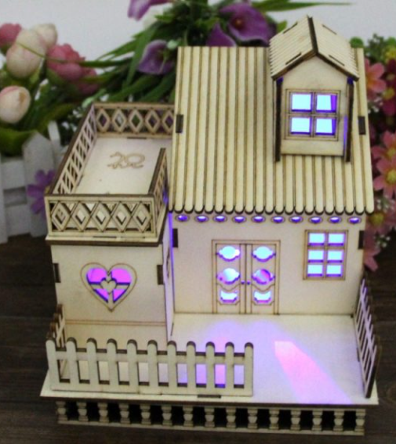
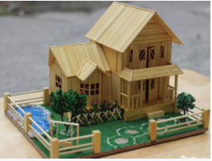

Slide 14
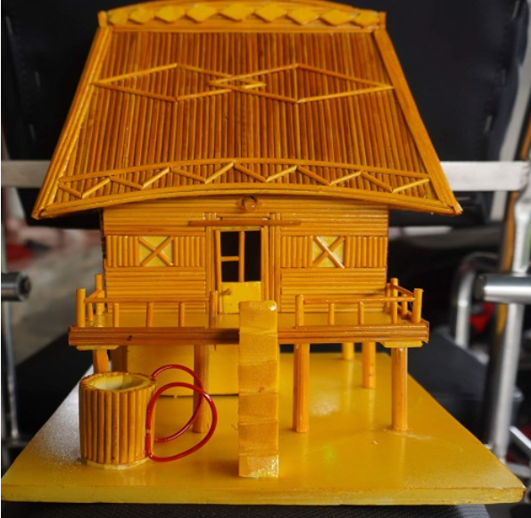

Slide 15
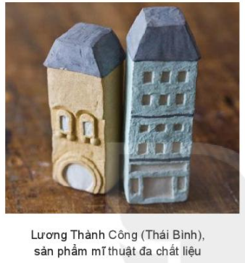
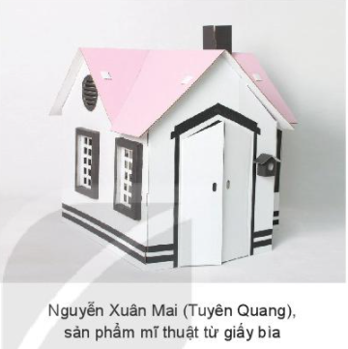

Slide 16
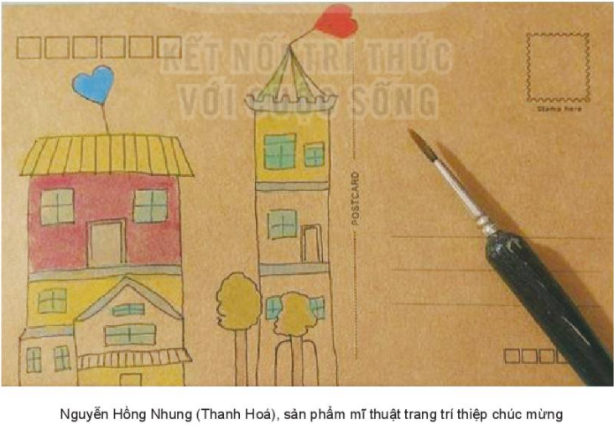

Slide 17
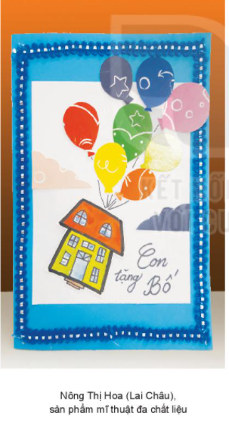
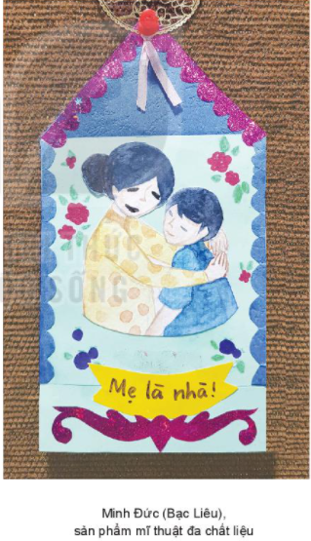
4. Vận dụng
Hãy cho biết ngôi nhà được thực hiện như thế nào trong 2 sản phẩm dưới đây ?
Sử dụng tạo hình ngôi nhà làm hình ảnh trọng tâm của bức tranh.
Ý tưởng sáng tạo lấy tạo hình ngôi nhà làm khung hình cho quà lưu niệm.

Slide 18
HƯỚNG DẪN VỀ NHÀ
Thiết kế một quà lưu niệm để tặng cho một người bạn
Làm bài tập trong SBT Mĩ thuật
1
2
Chuẩn bị dụng cụ theo hướng dẫn của GV
Đọc trước nội dung bài 5: Tạo hình hoạt động trong nhà trường
3
4

Slide 19
Cảm ơn quý thầy cô và các em đã lắng nghe

